Slide 1
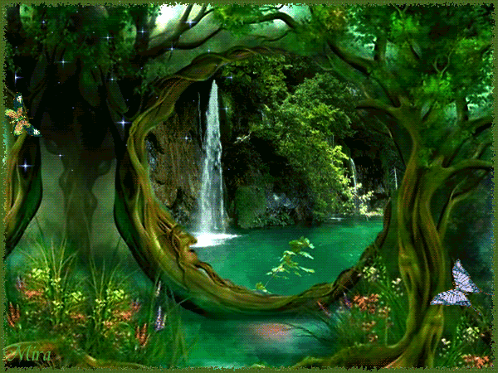
স্বাগতম

Slide 2
শিক্ষক পরিচিতি
মোঃ মশিউর রহমান
সহকারি শিক্ষক
উত্তর সাতখামার সরকারি প্রাথমিকবিদ্যালয়
উপজেলা- আটোয়ারী
জেলা- পঞ্চগড় ।

Slide 3
পাঠ পরিচিতি
শ্রেণিঃ চতুর্থ
বিষয়ঃ বাংলা
পাঠঃ বাংলাদেশের প্রকৃতি
পাঠ্যাংশঃ শরতের পর…...পড়ে যায়।
সময়ঃ ৪০ মিনিট
তারিখঃ০9/০3/২০২০

Slide 4
শিখনফল
শোনা:২.২.১ গল্প শুনে মূল বিষয় বুঝতে পারবে।
বলা:২.৪.১ গল্পের মূল বিষয় বলতে পারবে।
পড়া:২.৪.২ গল্প পড়ে মূলভাব বুঝতে পারবে।
লেখা:২.৫.১ বাংলাদেশের প্রাকৃতিক বৈচিত্র সম্পর্কে লিখতে পারবে।

Slide 5
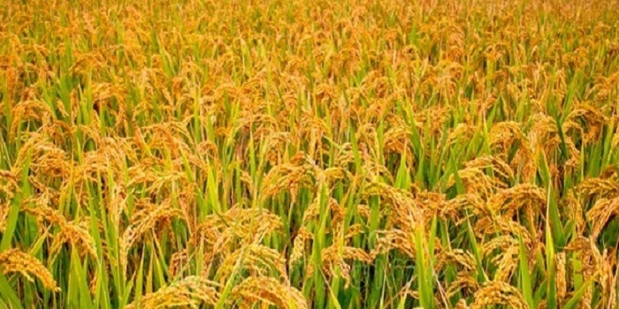
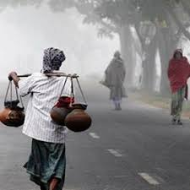
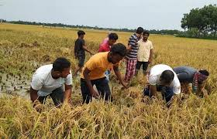
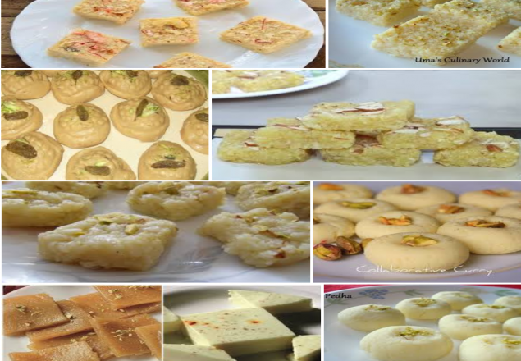
ছবিতে তোমরা কী দেখতে পাচ্ছ?

Slide 6
বাংলাদেশের প্রকৃতি
(শরতের পর.......পড়ে যায় )

Slide 7
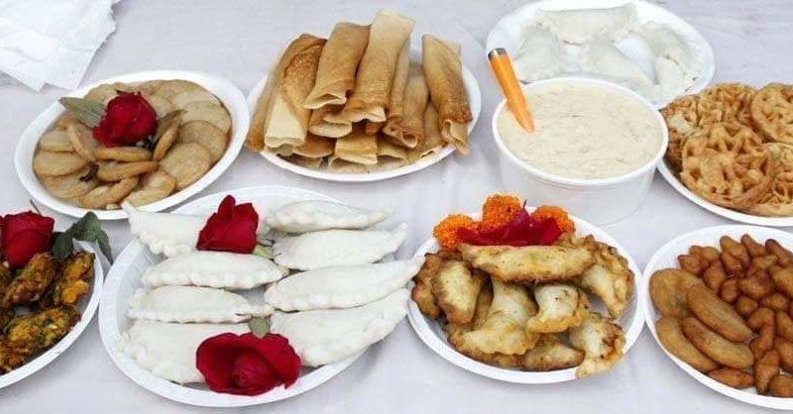
নতুন শব্দ
নতুন ধান কাটার পরে অগ্রহায়ণ মাসে অনুষ্ঠিত একটি উৎসব ।
নবান্ন
হেমন্তে নবান্ন উৎসব পালন করা হয়।

Slide 8
যুক্তবর্ণ
হেমন্ত
ন্ত
ন
ত
শান্ত
অন্ত
হেমন্ত সোনালি ধানের ঋতু।

Slide 9
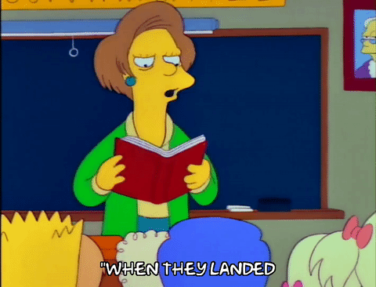
শিক্ষকের পাঠ

Slide 10
শিক্ষার্থীর পাঠ
বাংলাদেশের প্রকৃতি

Slide 11
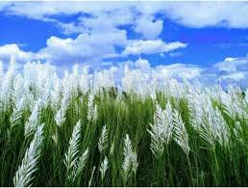
শরতের পর পাকা ধানের শীষ নিয়ে আসে হেমন্ত।

Slide 12
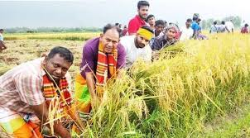
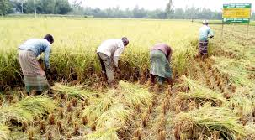
শুরু হয় ধান কাটা

Slide 13
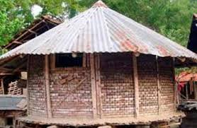
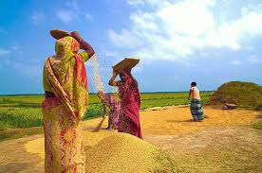
এ সময় কৃষকের ঘর সোনালি ফসলে ভরে ওঠে।

Slide 14
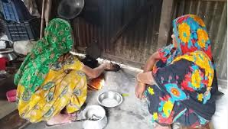
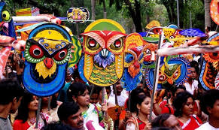
নবান্ন উৎসব ঘরে ঘরে আনন্দ নিয়ে আসে।

Slide 15
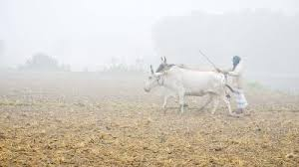
হেমন্তের শেষ দিকে শীতের আগমন টের পাওয়া যায়।

Slide 16
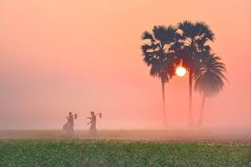
তখন ভোরবেলায় একটু একটু শীত লাগে।

Slide 17
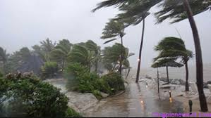
এ সময় উত্তরে হাওয়া বয়।উত্তর দিক থেকে আসা
এ হাওয়া খুব ঠাণ্ডা।

Slide 18
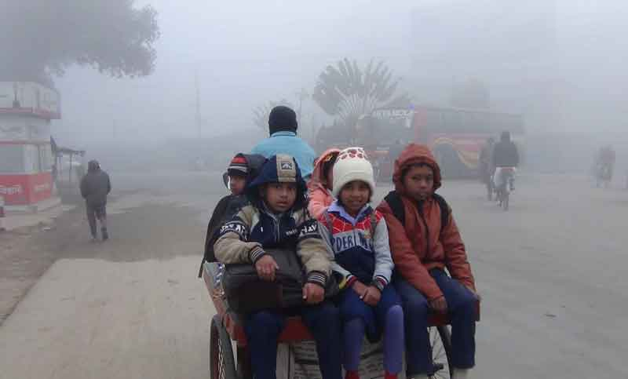
উত্তর দিক থেকে আসা এ হাওয়া খুব ঠাণ্ডা।

Slide 19
শীতের রাতে লেপ-কাঁথা গায়ে দিয়ে ঘুমোতে হয়।

Slide 20
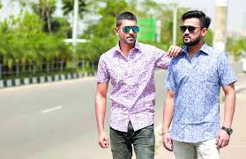
দিনের বেলায় গরম কাপড় পরতে হয়।

Slide 21
শরৎকাল
ভাদ্র
আশ্বিন

Slide 22
হেমন্ত
কার্তিক
অগ্রহায়ণ

Slide 23
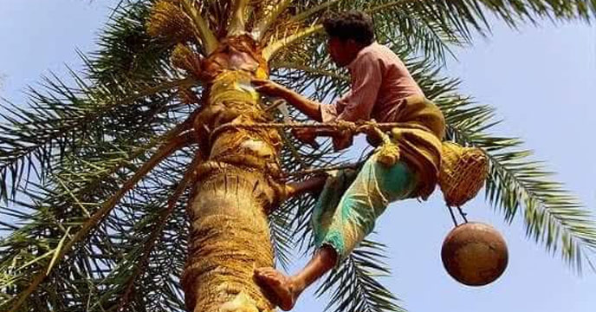
শীতে খেজুরের রস দিয়ে তৈরি হয় নানা পিঠাপুলি।

Slide 24
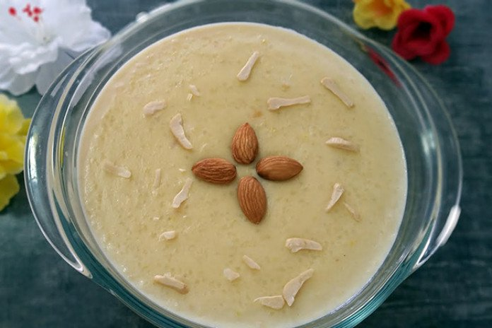
গ্রামে পিঠা পায়েস তৈরির ধুম পরে যায়।

Slide 25
দলীয় কাজ
দল-১।ছবিতে কোন ঋতুর দৃশ্য দেখা যাচ্ছে?এ ঋতু সম্পর্কে পাঁচটি বাক্য লেখ।
দল-২।ছবিতে কোন ঋতুর দৃশ্য দেখা যায়?ধান দিয়ে তৈরি কয়েকটি পিঠার নাম লেখ।

Slide 26
মূল্যায়ন
১।নবান্ন উৎসব কোন ঋতুতে পালন করাহয় ?
২।খেজুরের রস দিয়ে কি কি তৈরী করা যায়?

Slide 27
আনন্দ
উত্তুরে
১।নবান্নের উৎসব ঘরে ঘরে ............নিয়ে আসে।
২।এ সময়...............হাওয়া বয়।

Slide 28
বাড়ির কাজ
শীতকালে কি কি পিঠা তৈরী হয়,কয়েকটি
পিঠার নাম এবং তা বানাতে কি কি লাগে দশটি বাক্যে লিখে নিয়ে আসবে।

Slide 29
ধন্যবাদ

